Slide 1


4月答辩-博客系统
讲师-张肖伟

Slide 2
目 录
CONTENTS
项目概述
前端功能
后端功能
数据库设计
博客系统功能强大，适合教学
前端页面设计
后端管理设计和接口设计
集合的设计、关联

Slide 3
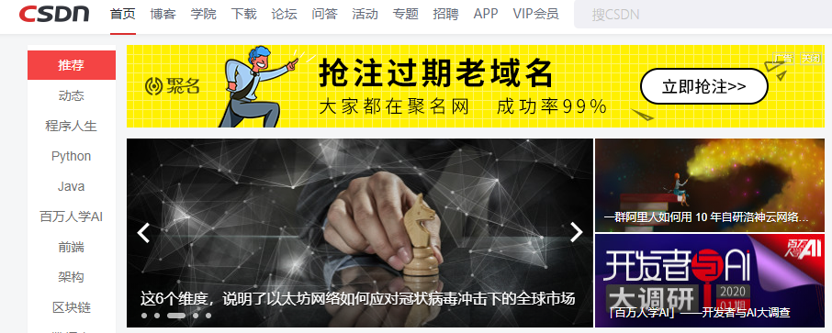
PART 01
项目概述
选材：csdn博客官网
理由：
博客大家都用过，
对于需求容易理解
博客的功能很完善，
适合做教学素材

Slide 4
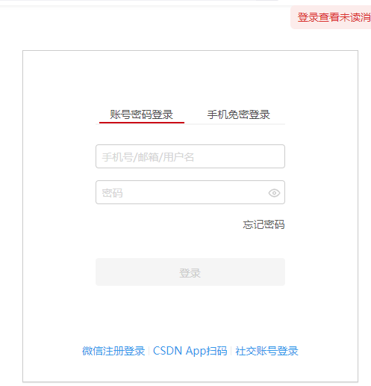
PART 02
项目功能-前端
1、首页展示
2、顶部一级菜单
3、左侧二级菜单
4、登录
5、注册
6、轮播图

Slide 5
前端功能概要
api接口封装
登录注册处理
整个项目中api很多，便于管理需要封装api模块
axios的全局配置等
加密处理
登录后记录用户身份
01
03
vue项目搭建
02
proxy跨域设置
04
熟悉vue基础语法
熟练配置页面路由
使用axios调接口渲染页面
前后端的端口不同，涉及到跨域请求。
参考webpack中的devServer进行设置

Slide 6

前端技术栈概要
vue
I love you more than I've ever loved any woman. And I've waited longer for you than I've waited for any woman.
element-ui
I love you more than I've ever loved any woman. And I've waited longer for you than I've waited for any woman.
axios
I love you more than I've ever loved any woman. And I've waited longer for you than I've waited for any woman.
vuex
I love you more than I've ever loved any woman. And I've waited longer for you than I've waited for any woman.

Slide 7
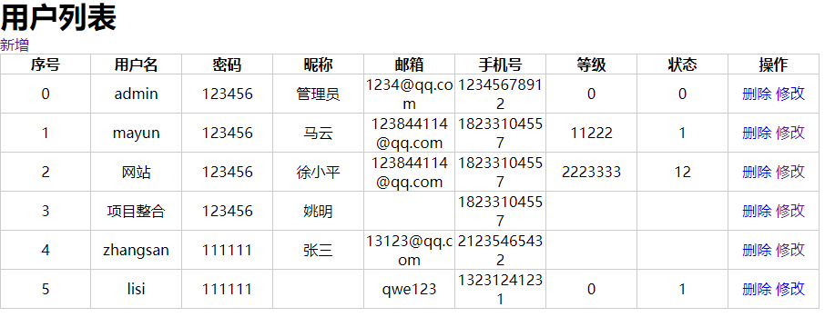
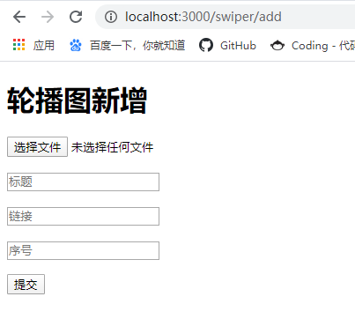
PART 03
项目功能-后端
1、后端管理界面开发
2、前端api接口开发

Slide 8
后端功能概要
mongo数据库封装
前端api接口开发
安装数据库
koa连接数据库
封装curd方法
单例模式
注册
登录
菜单
轮播图
等
01
03
koa项目搭建
02
后端管理页面开发
04
使用koa各种中间件：koa-router\kao-art-template等搭建项目
轮播图管理页面
用户管理页面
分类管理页面
文章管理页面

Slide 9
后端技术栈概要
koa
I love you more than I've ever loved any woman. And I've waited longer for you than I've waited for any woman.
koa-router/koa-static
I love you more than I've ever loved any woman. And I've waited longer for you than I've waited for any woman.
koa-body/koa-art-template
I love you more than I've ever loved any woman. And I've waited longer for you than I've waited for any woman.
mongodb
I love you more than I've ever loved any woman. And I've waited longer for you than I've waited for any woman.

Slide 10
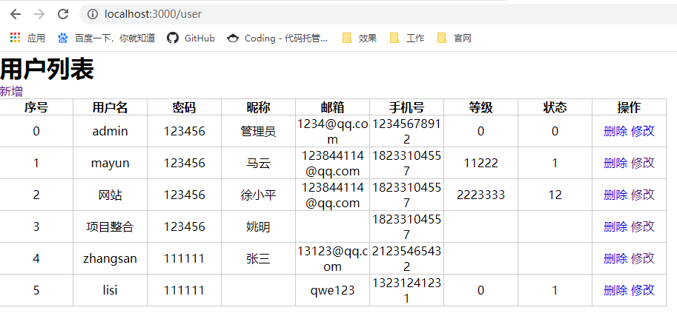
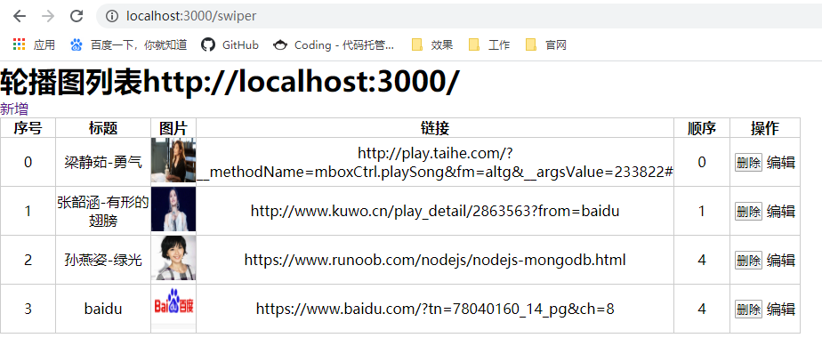
后端页面展示
单击此处输入详细文本

Slide 11
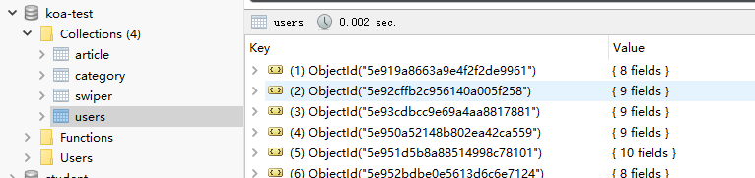
PART 04
数据库设计
数据库有关系型与非关系型数据库两种
关系型：mysql
非关系型：mongodb

Slide 12
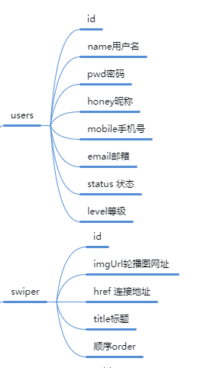
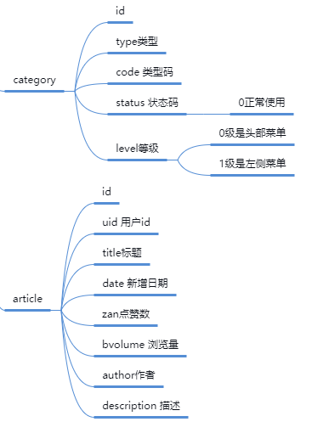
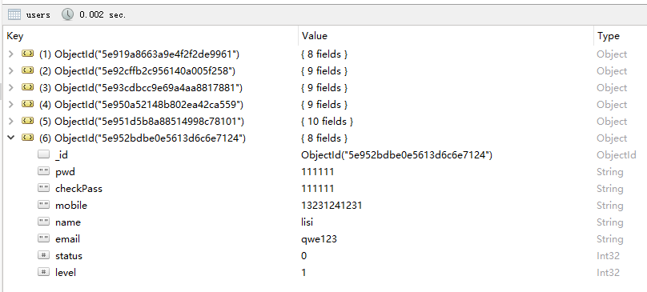
数据库表设计

Slide 13
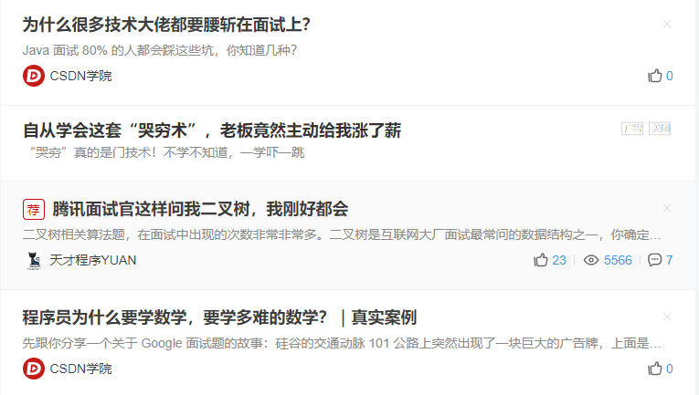
PART 05
项目总结
1、体会全栈开发
2、更多细节未完善

Slide 14
答辩 结束
讲师-张肖伟

